Slide 1
Мелодии дня
СПОКОЙНО
ТИХО
ТАИНСТВЕННО
ЗАГАДОЧНО

Slide 2
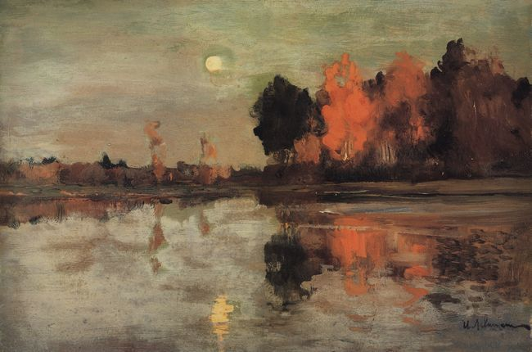
И. Левитан Сумерки. Луна

Slide 3
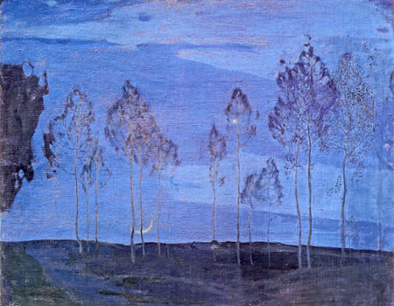
И. Бродский Новолуние

Slide 4
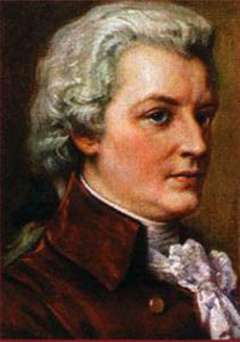
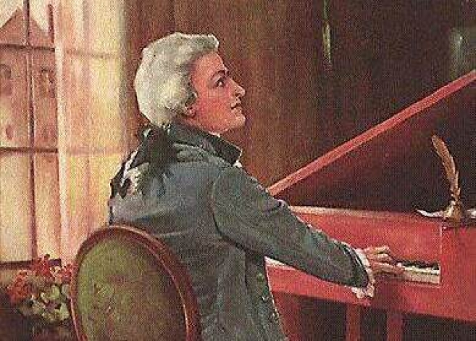
В. А. Моцарт

Slide 5
